Slide 1

SISTEMI DISTRIBUITI E CLOUD COMPUTING: FAAS MANAGEMENT Matteo Coni 0333880

Slide 2
OBIETTIVO
Il sistema sviluppato ha come obiettivo quello di utilizzare delle funzioni nell’ambito FaaS, ovvero Function as a Service
L’applicazione deve prevedere la containerizzazione di ogni singola funzione attraverso un "container engine": Docker
Viene inoltre utilizzato AWS Lambda per effettuare l’offloading

Slide 3
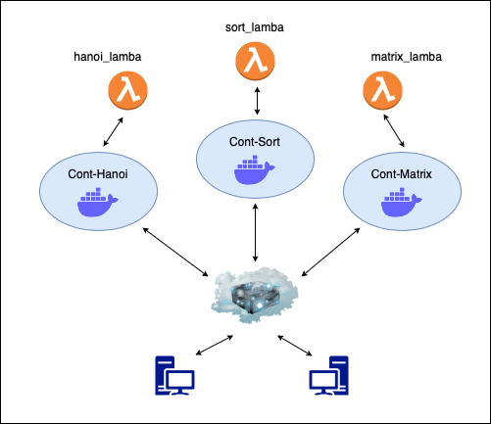
ARCHITETTURA
L’ architettura dell’ applicazione prevede uno o più client, un server, e il servizio AWS Lambda per l’ offloading
Il server gestisce i tre container

Slide 4
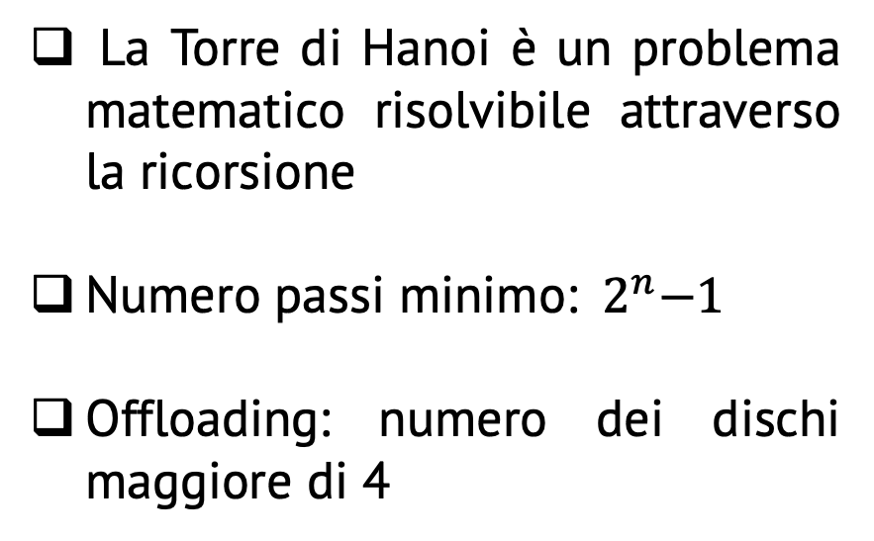
IMPLEMENTAZIONE (1) : HANOI
La Torre di Hanoi è un problema matematico risolvibile attraverso la ricorsione
Numero passi minimo: ${ 2}^{n}−1$
Offloading: numero dei dischi maggiore di 4

Slide 5
IMPLEMENTAZIONE (2) : MERGE SORT
Ordinamento sequenza tramite l’ algoritmo ”Merge Sort”. Quest’algoritmo sfrutta ricorsivamente la tecnica del ”Divide et impera”
Offloading: lunghezza sequenza
*Esempio con valori RGB

Slide 6
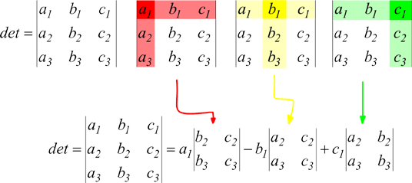
IMPLEMENTAZIONE (3) : DETERMINANTE
Calcolo del determinante di una matrice attraverso l’algoritmo di Laplace
Offloading: calcolo cofattori

Slide 7
IMPLEMENTAZIONE (4) : CONTAINER
Per la gestione dei container è stato utilizzato Docker
Se non acceduto per 120 secondi, un container viene eliminato

Slide 8
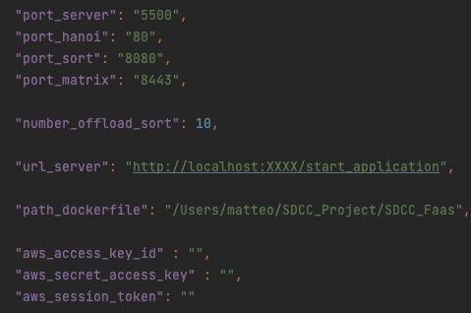
CONFIGURAZIONE
Porte
Numero offload sort
Url Server
Credenziali AWS

Slide 9
TECNOLOGIE ADOTTATE
Python: linguaggio di programmazione –> front end e logica applicativa
Docker: supporto alla virtualizzazione
Http: comunicazione
AWS Lambda: offloading

Slide 10

TECNOLOGIE ADOTTATE (2): AWS LAMBDA
Servizio di calcolo serverless offerto da Amazon Web Services
Utilizzato per l’offloading delle funzioni

Slide 11
LIBRERIE
Flask: server e comunicazione
Tkinter: front-end
Boto3: AWS Lambda
Pytz: timezone
Json: serializzazione oggetti
Requests: libreria HTTP
Numpy: calcolo scientifico

Slide 12
GRAZIE PER L’ATTENZIONE

